Slide 1
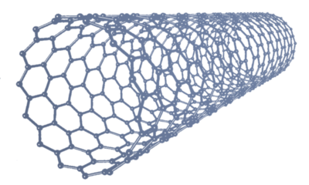
МОСКВА
20-22 ОКТ
VII Международная конференция
2025
Математическое моделирование в материаловедении электронных компонентов
Название доклада
ФИО автора
Литература

